Slide 1
Tijd voor een feestje
Les 1

Slide 2
1.1 Vroeger en nu

Slide 3
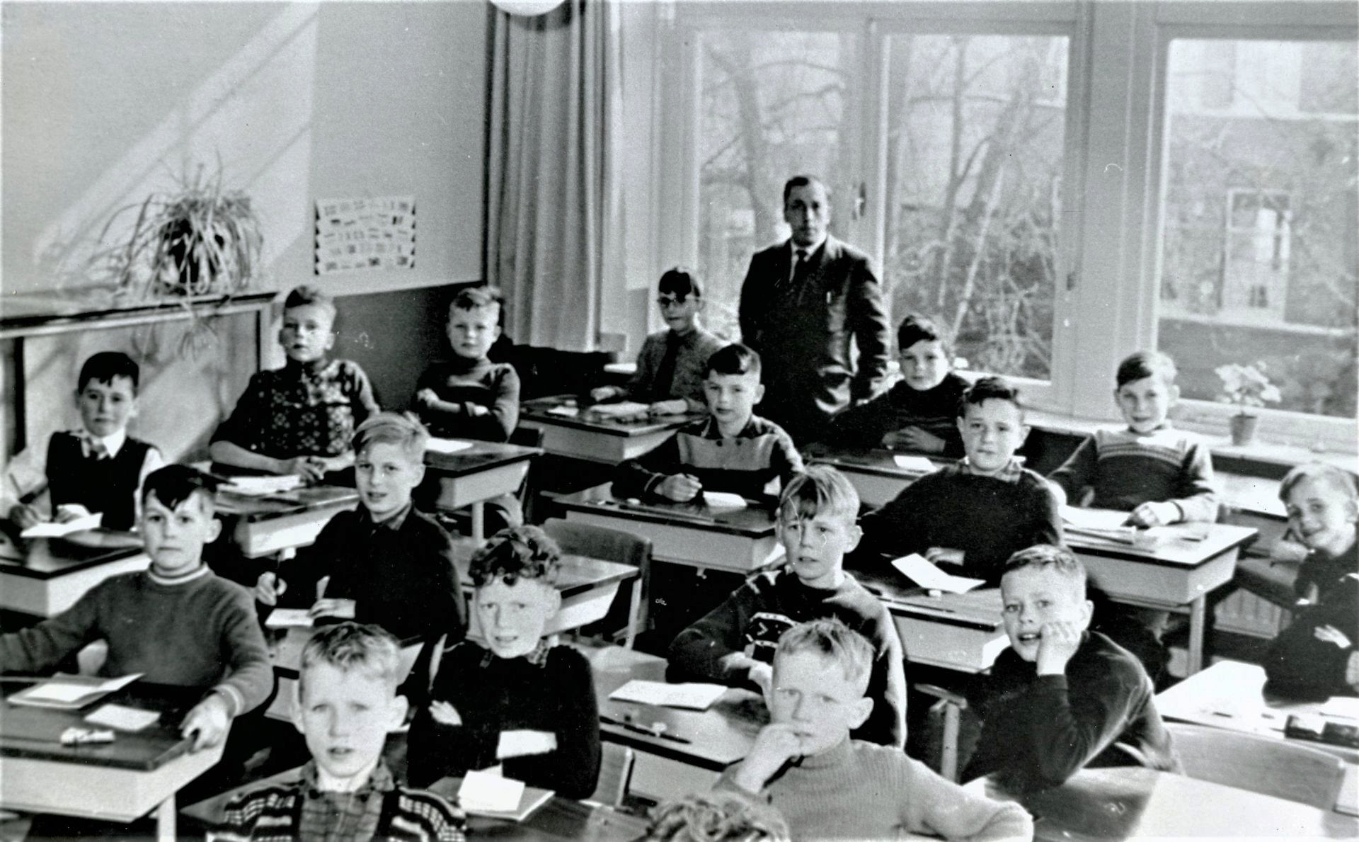

Slide 4
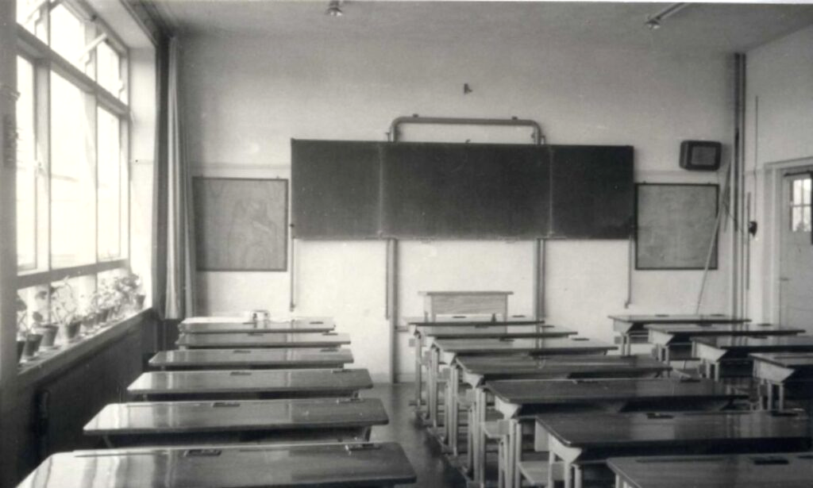

Slide 6
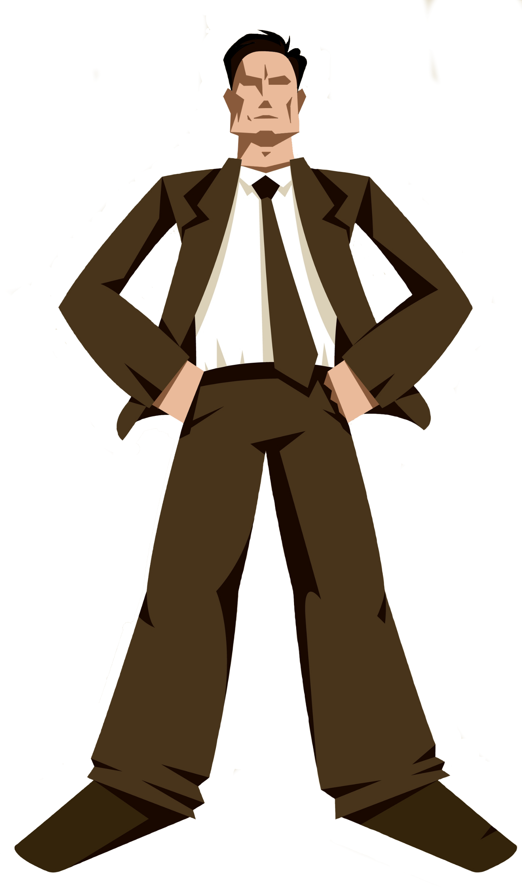
AUTORITAIR
Zo doen we
het hier,
en niet anders!

Slide 7
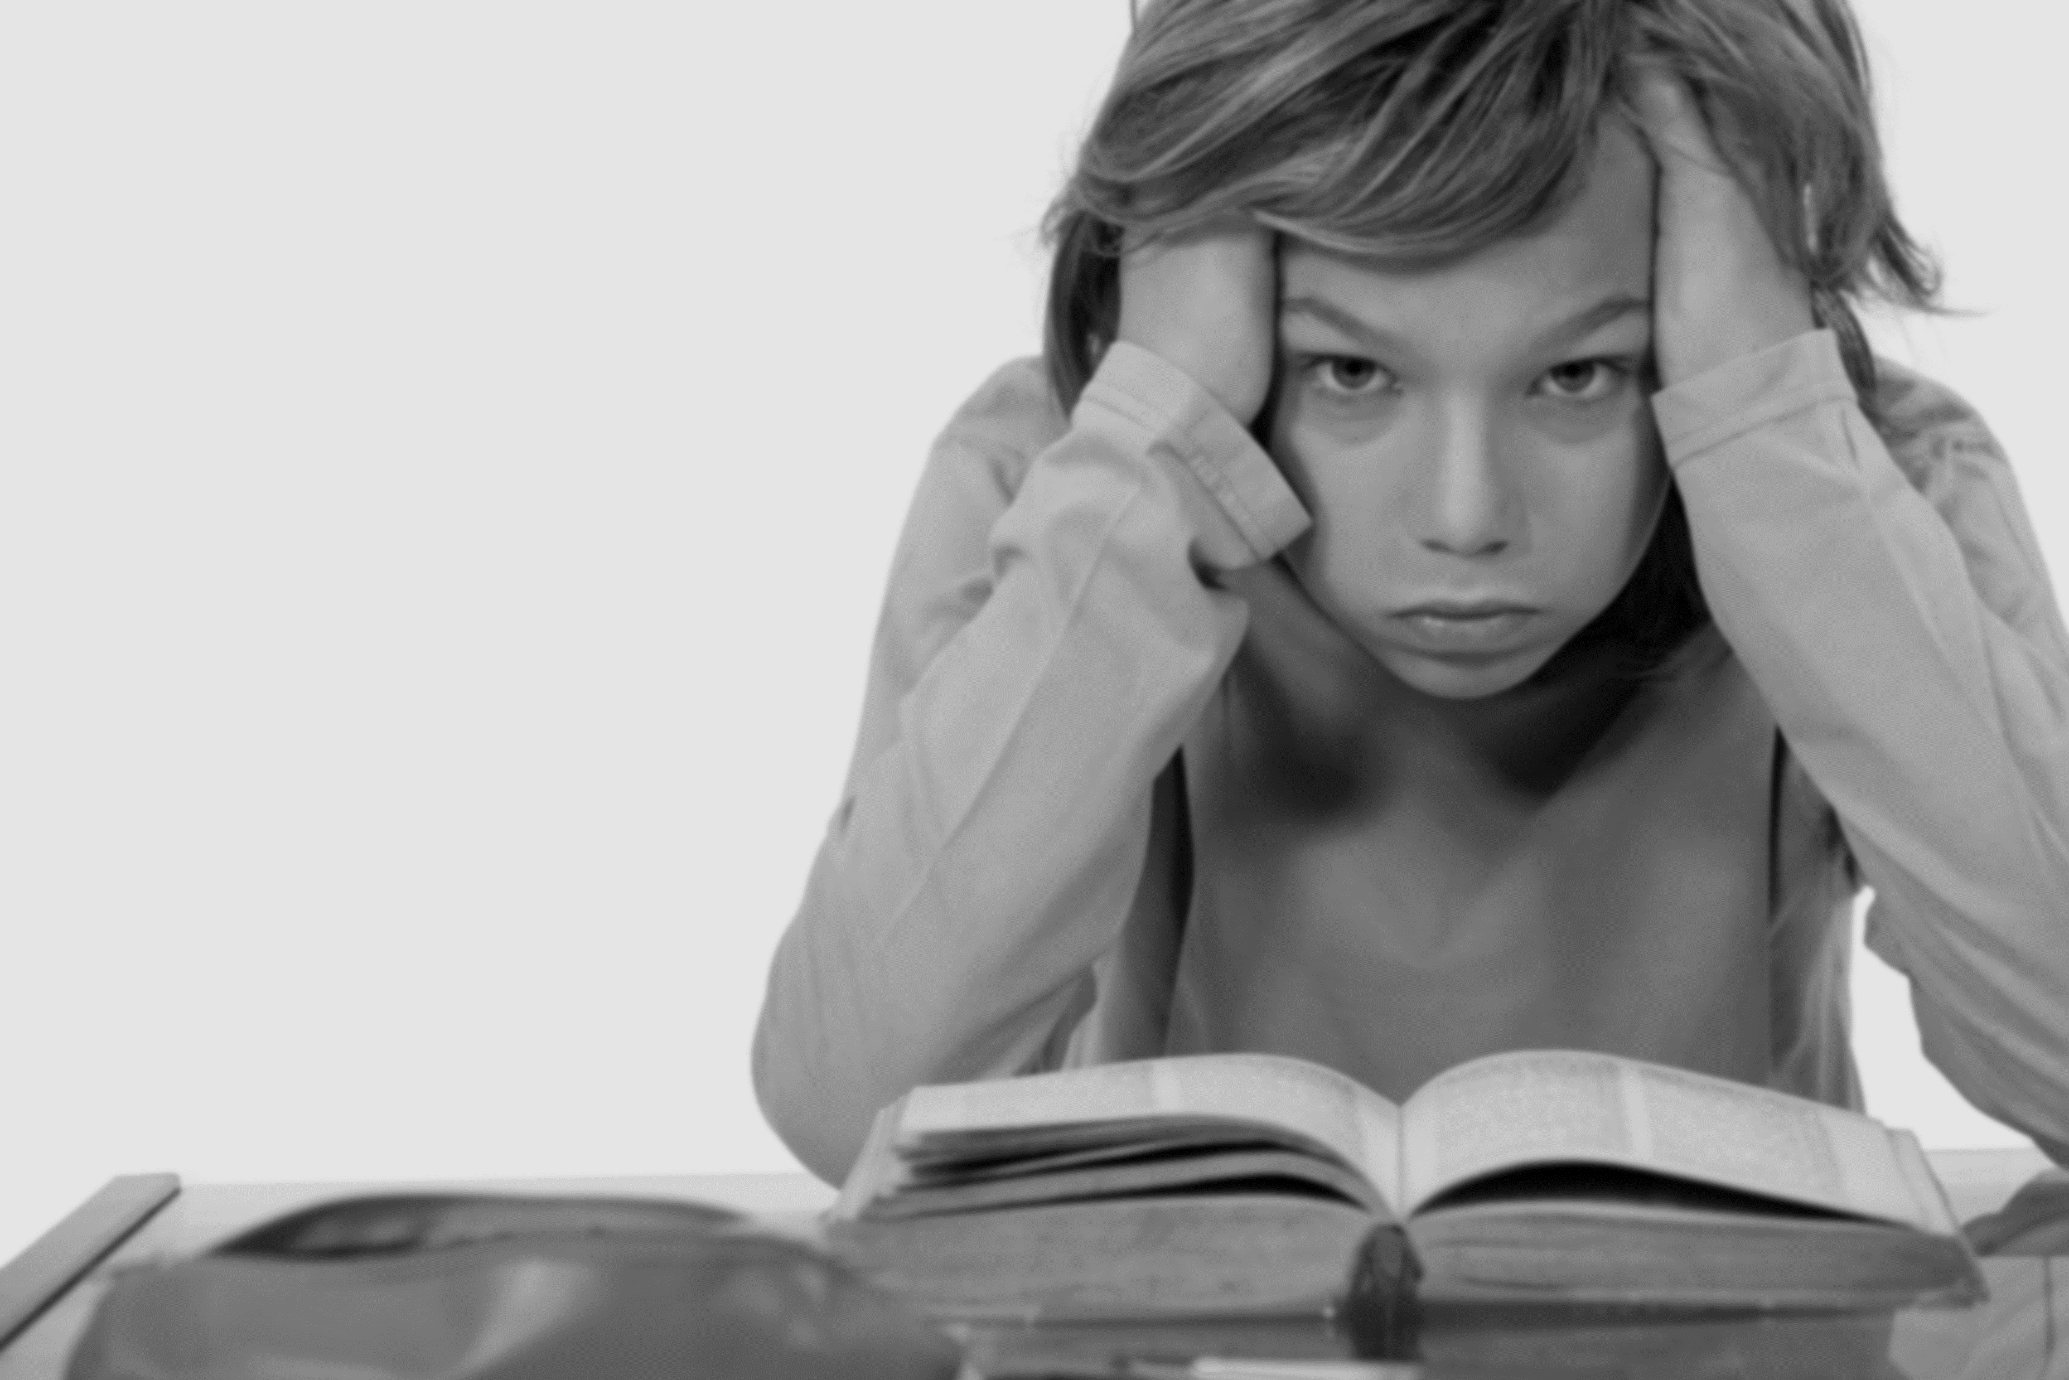

Slide 8
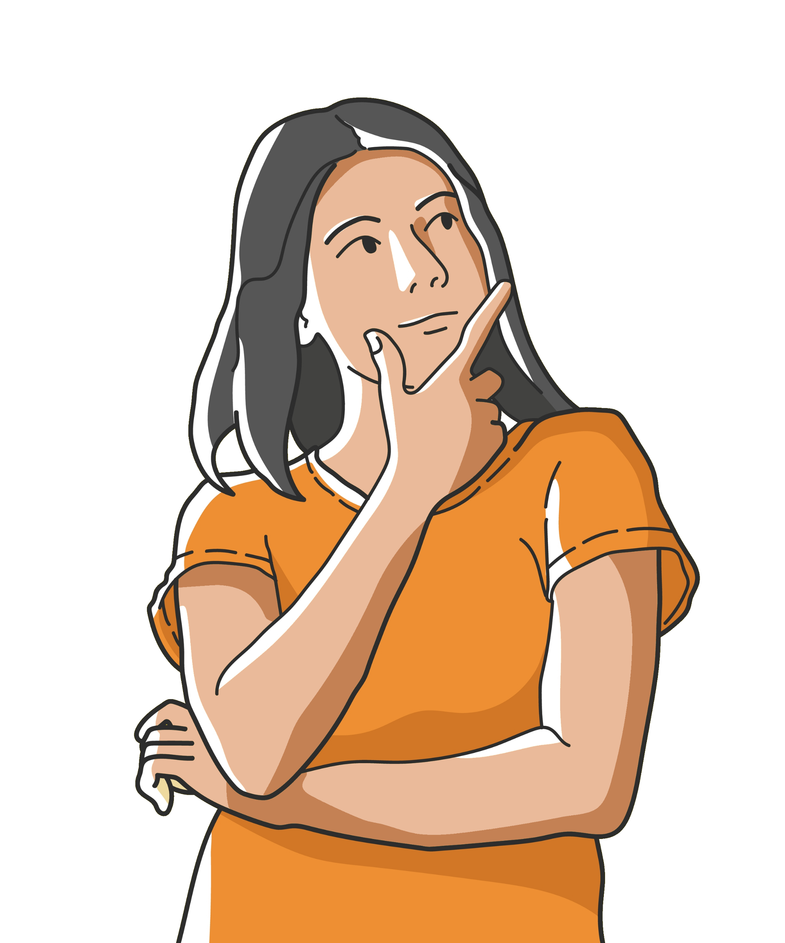
Inspraak
Wat vinden jullie hiervan?

Slide 9
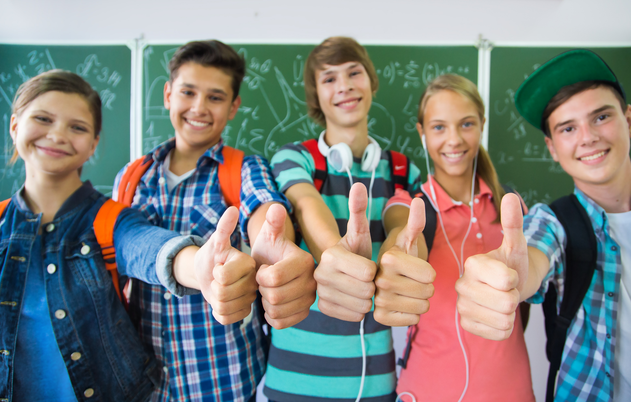

Slide 11
Advies geven

Slide 13
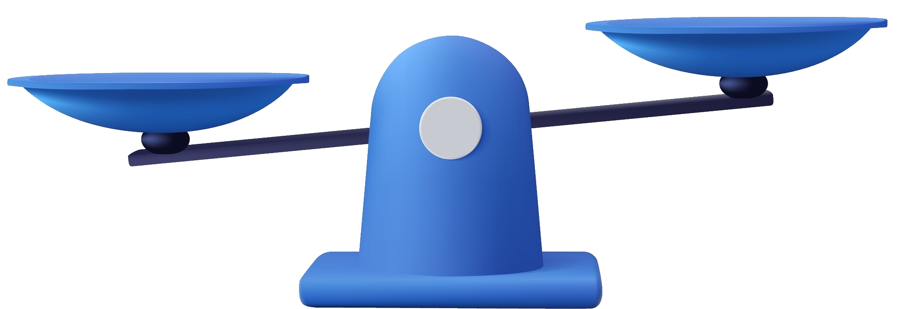
Inspraak
Wat wil jij?
Wat wil ik?

Slide 14
Inspraak

Slide 15
1.2 Welk feest?

Slide 16
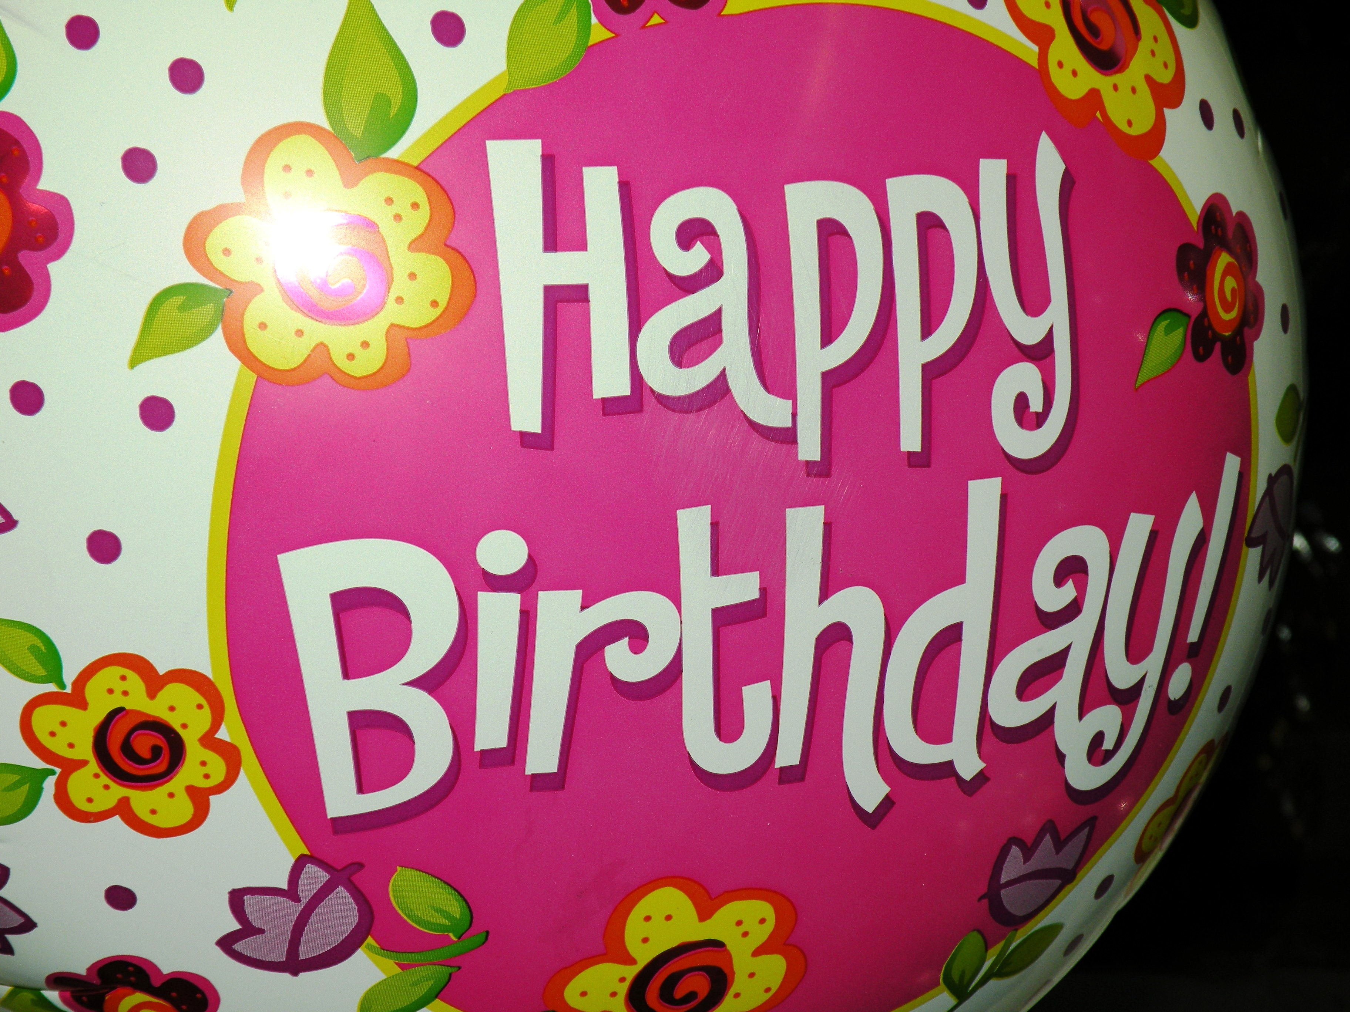
Verjaardag

Slide 17
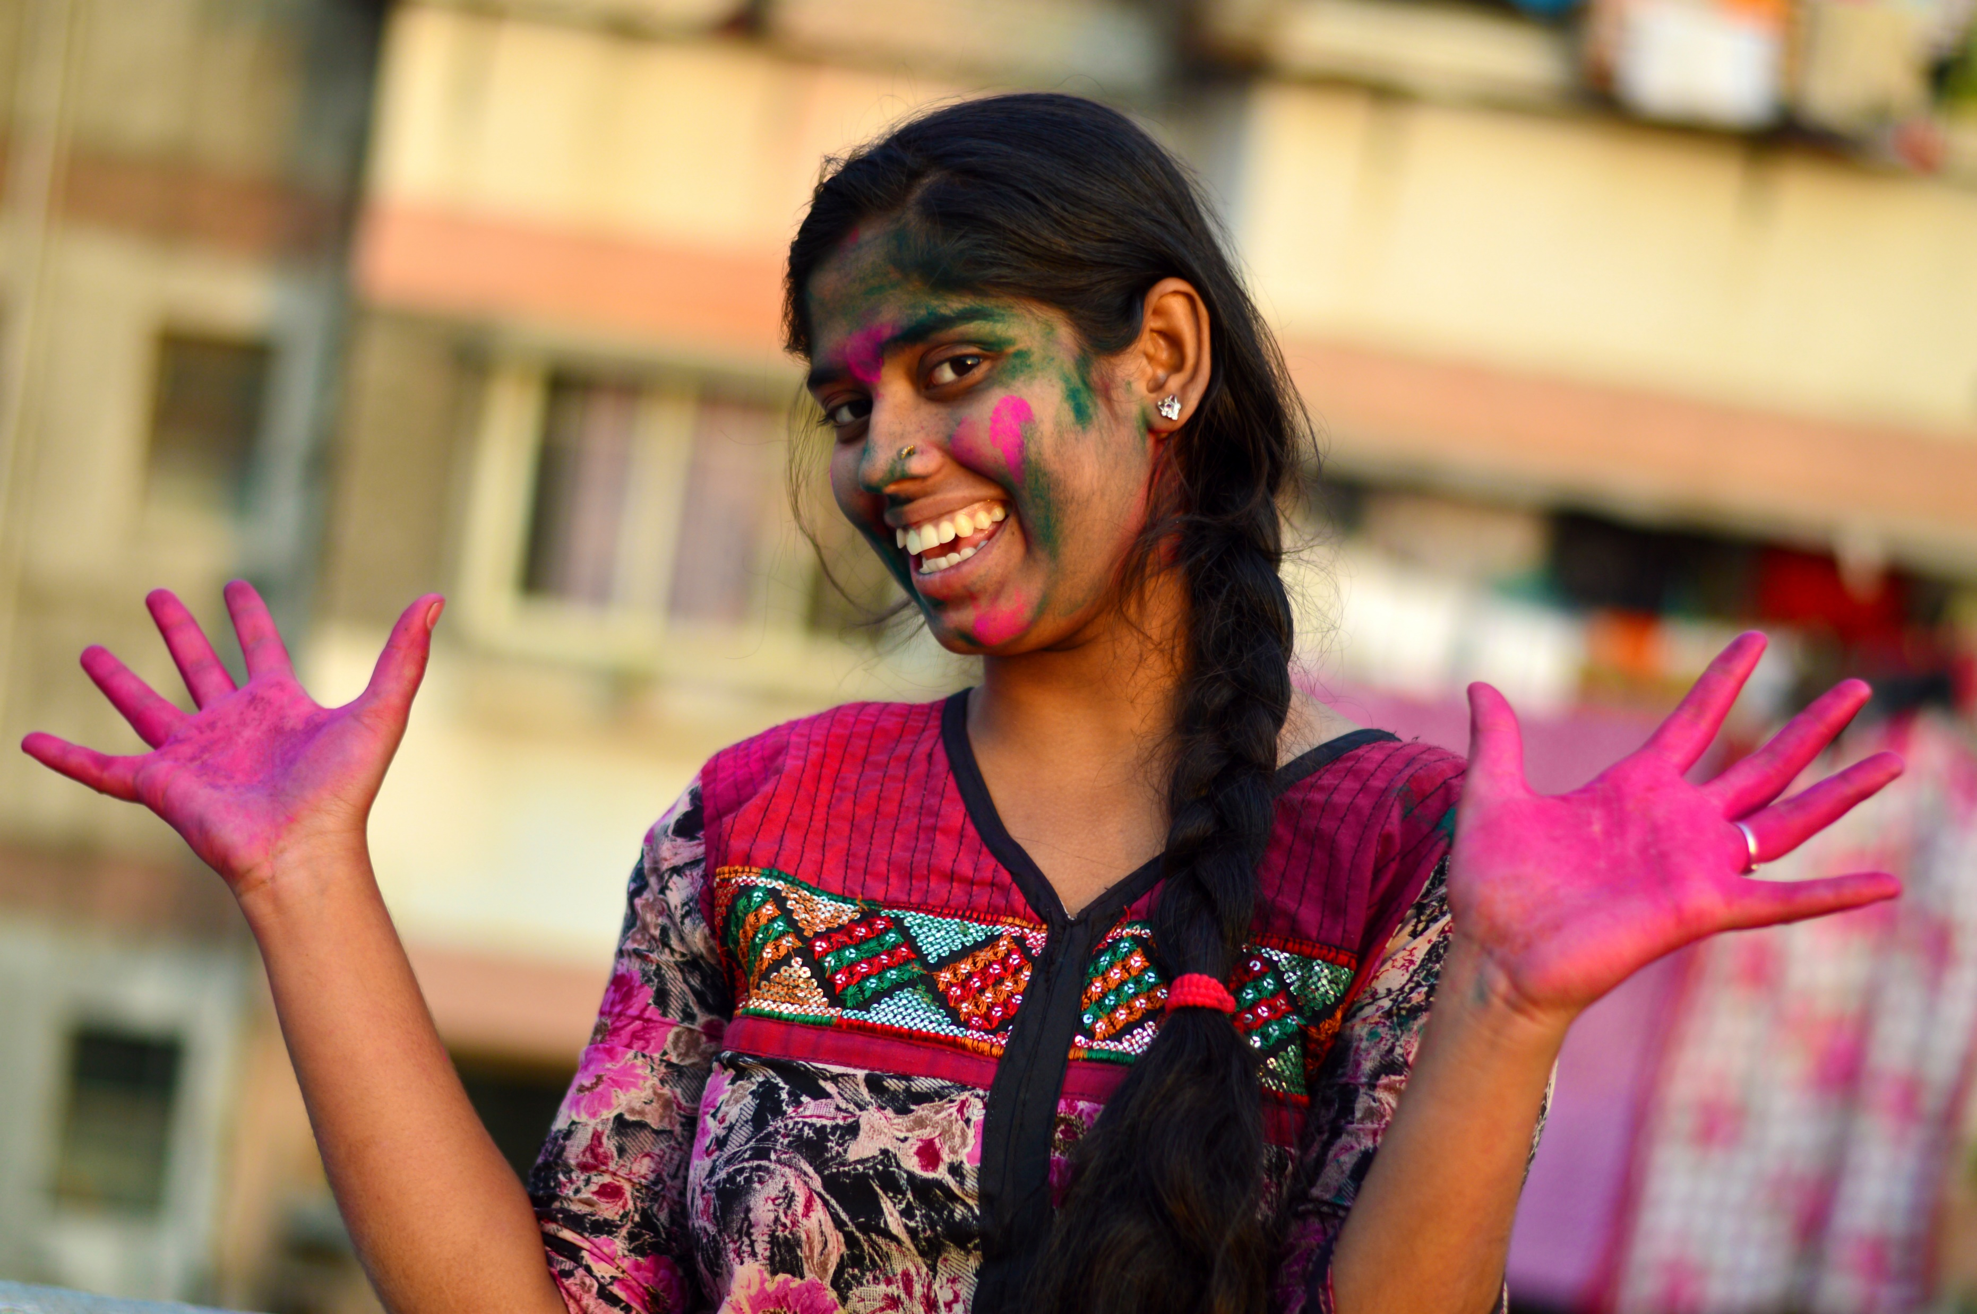
Holy

Slide 18
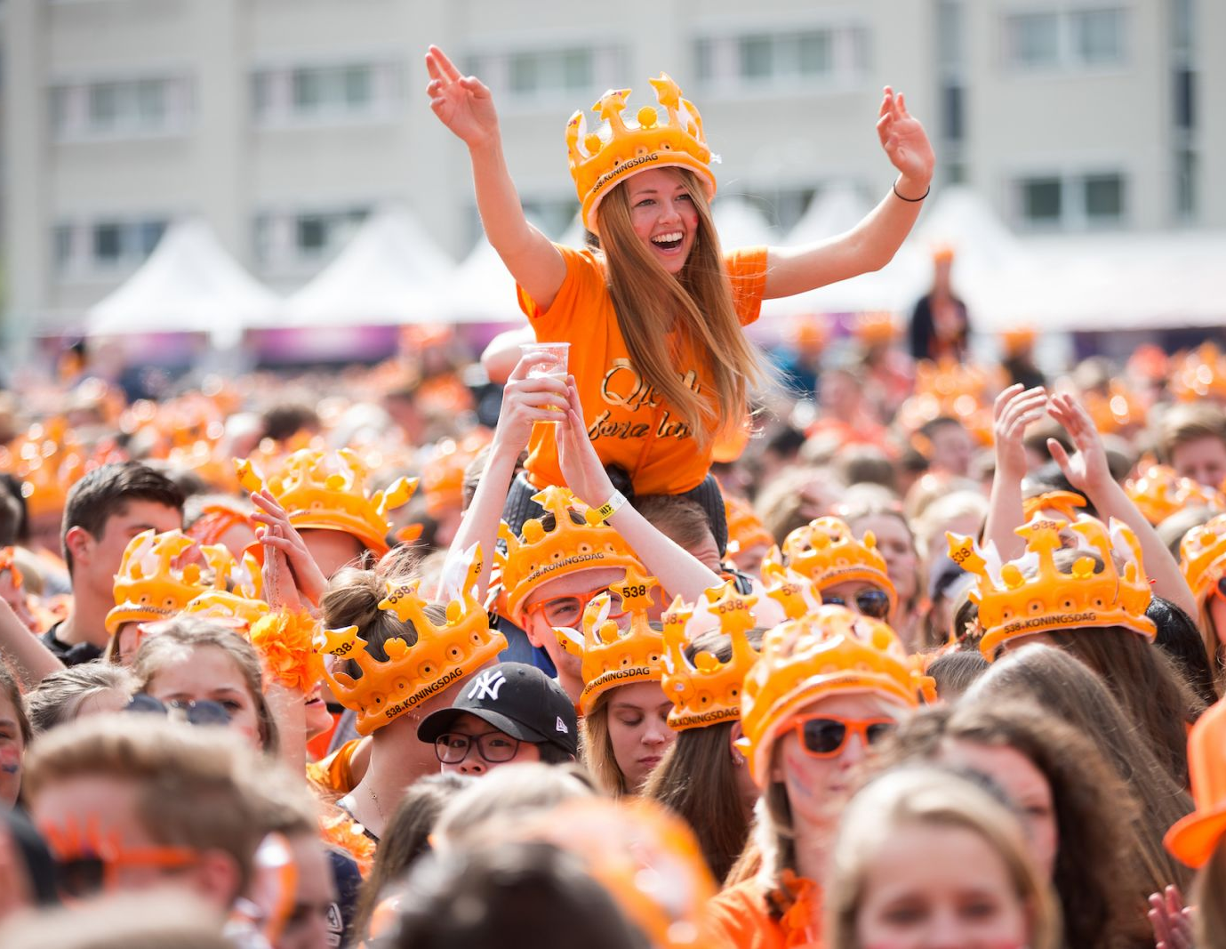
Koningsdag

Slide 19
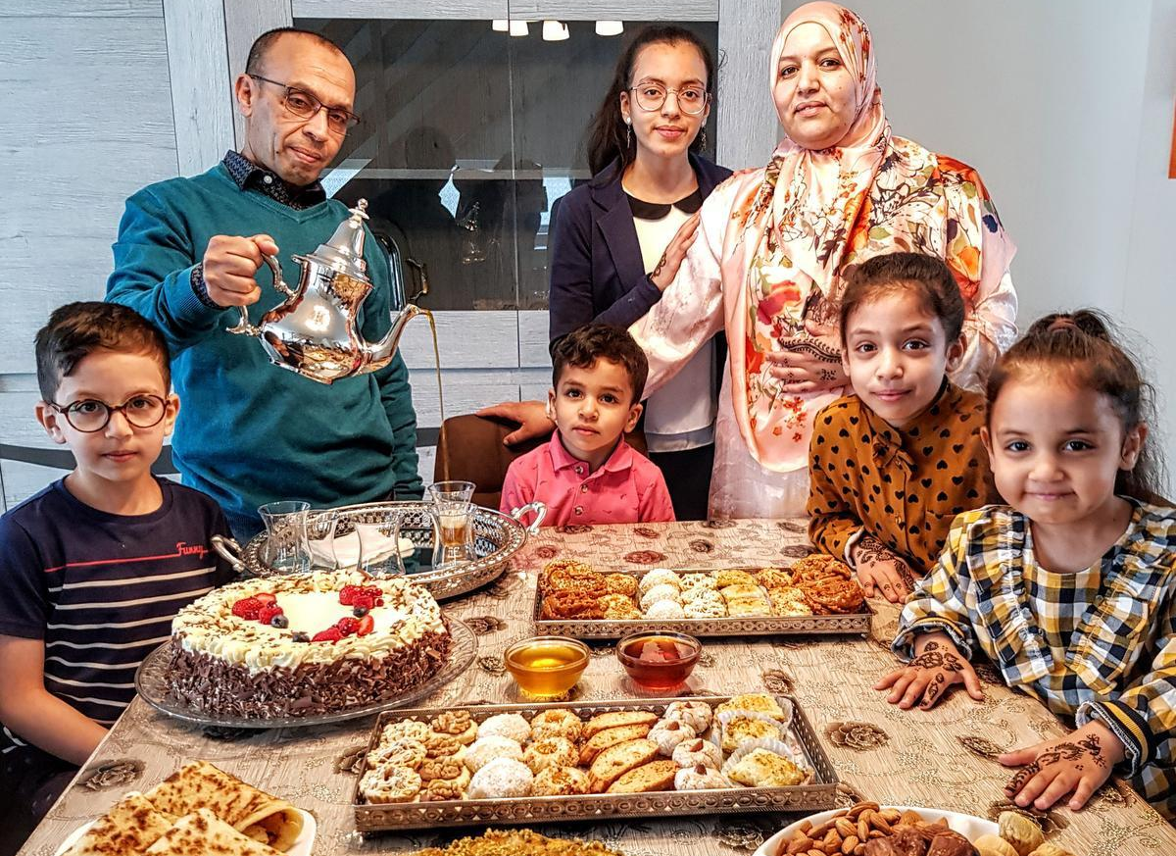
Suikerfeest

Slide 20
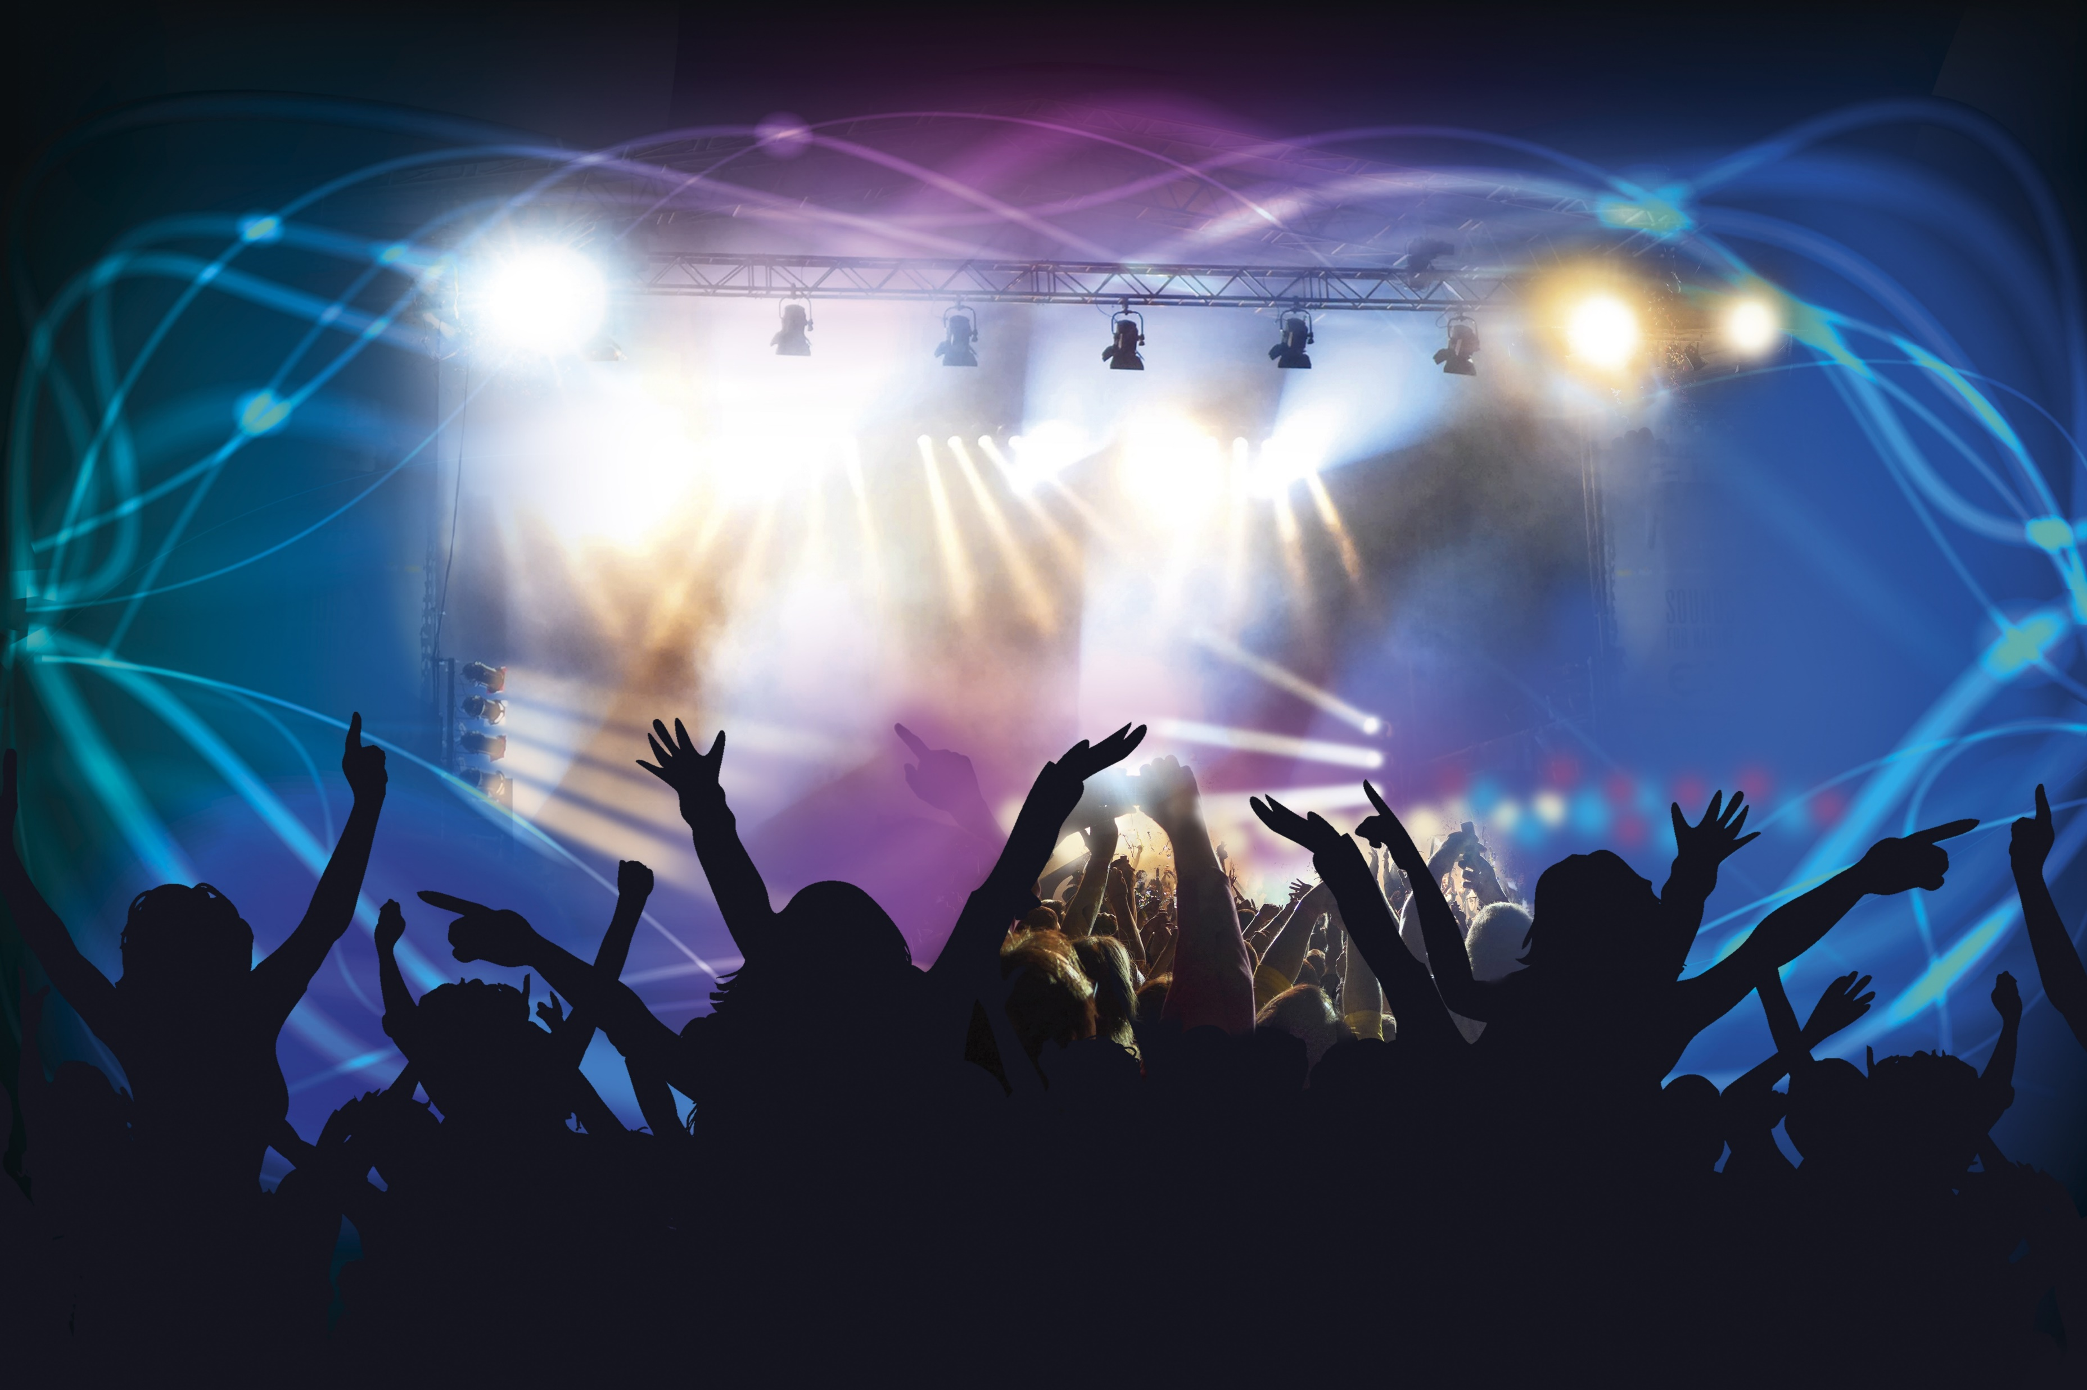
Dance party

Slide 21
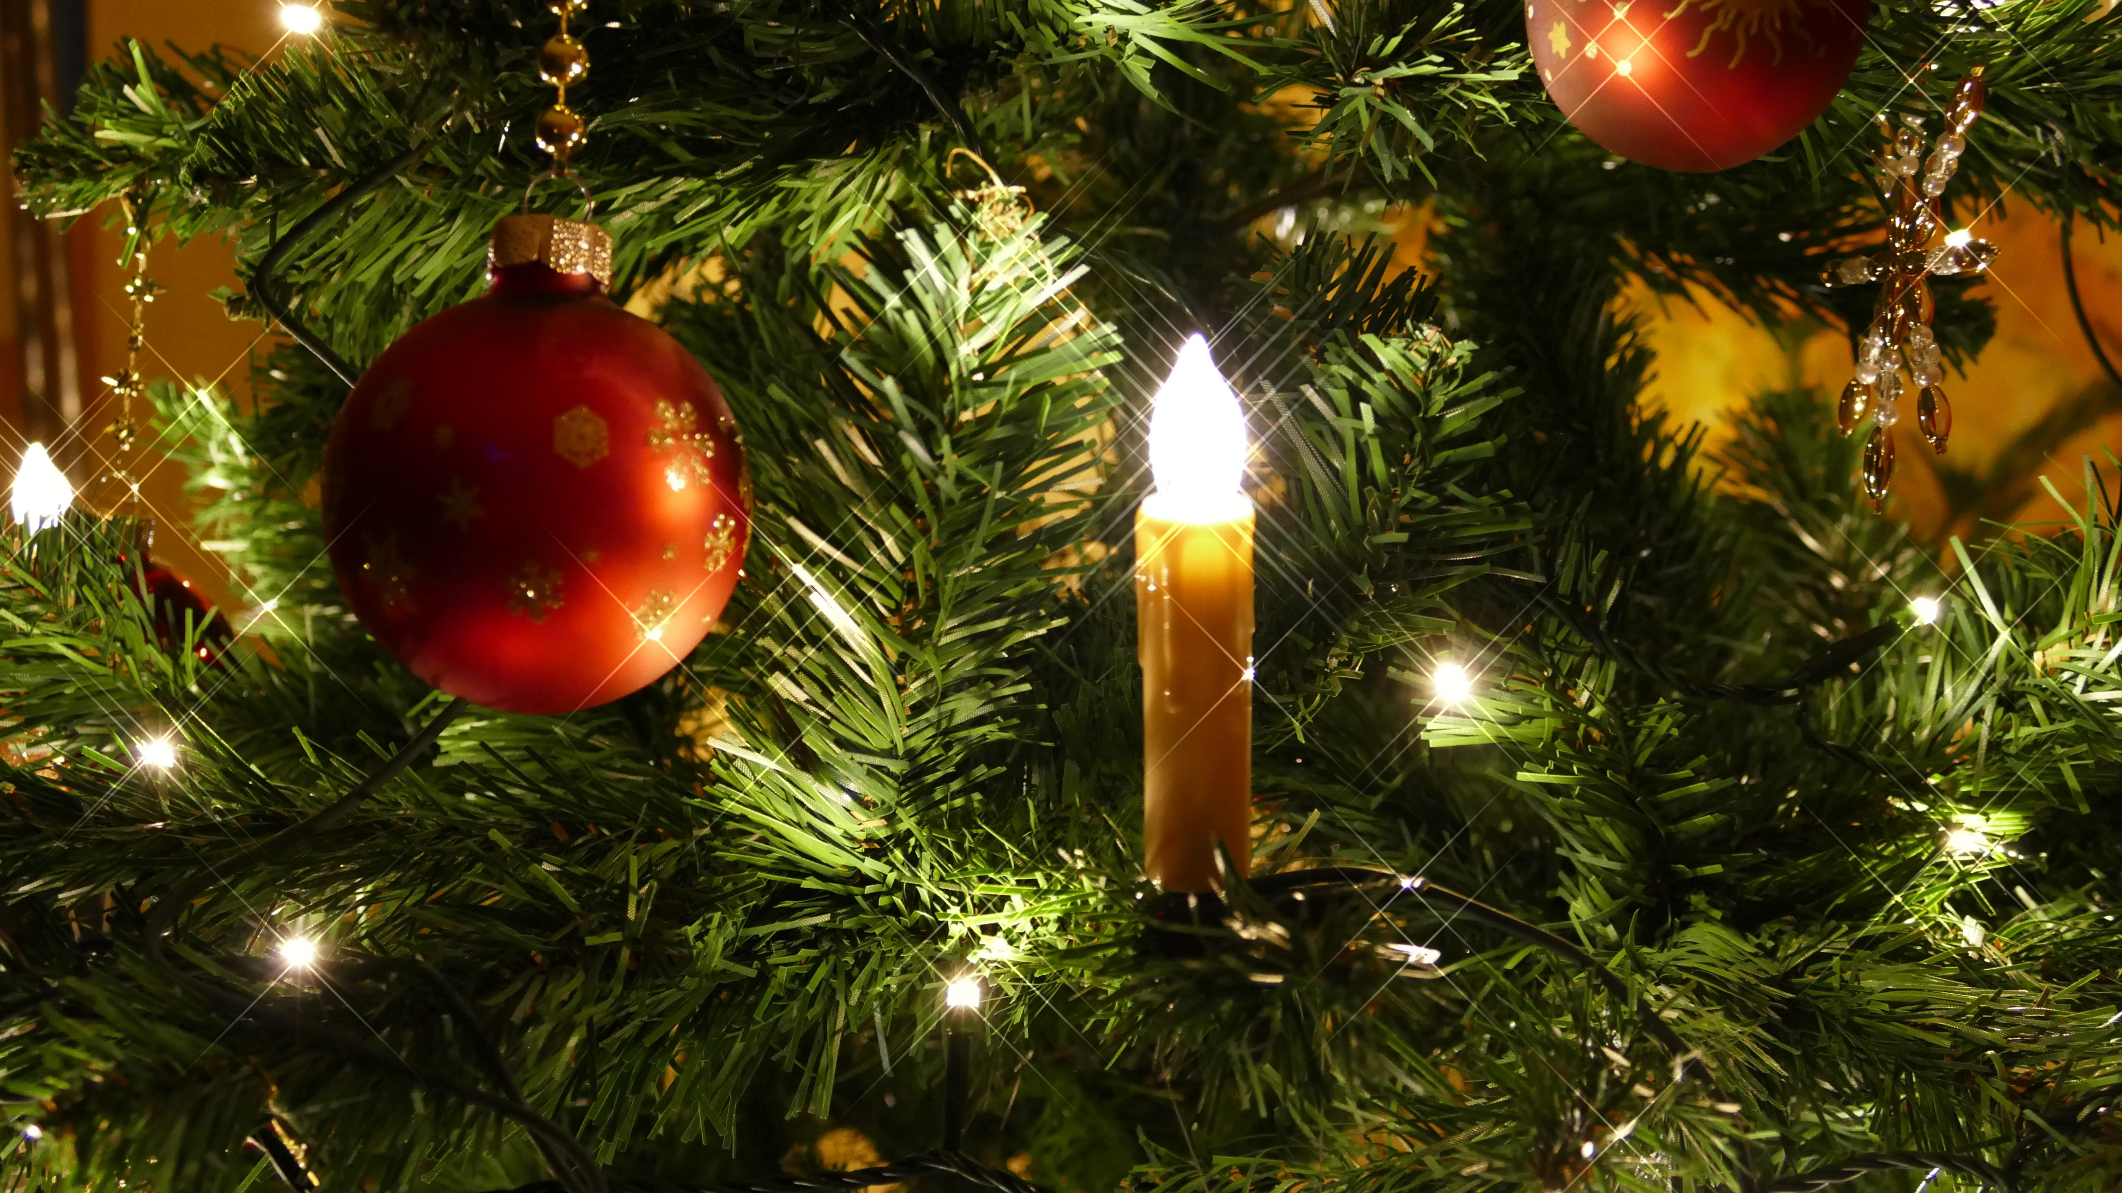
Kerstmis

Slide 22
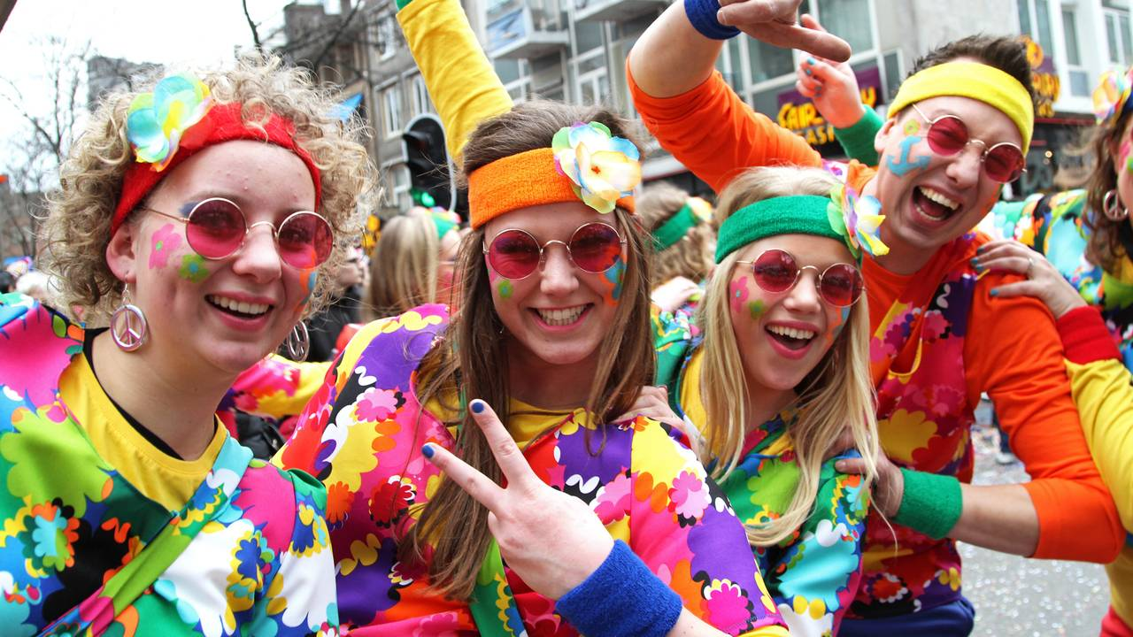
Carnaval

Slide 23
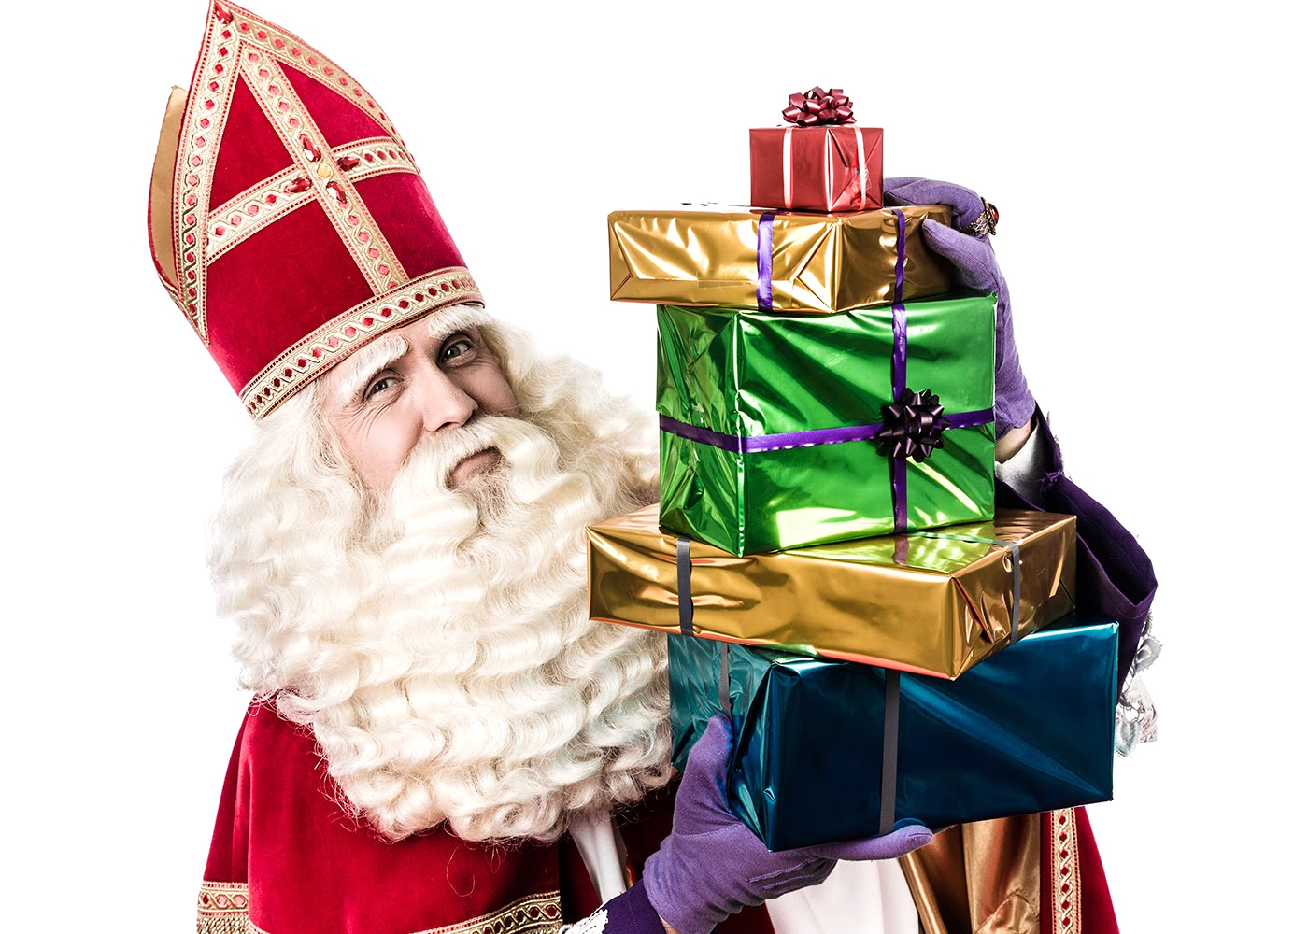
Sinterklaas

Slide 24
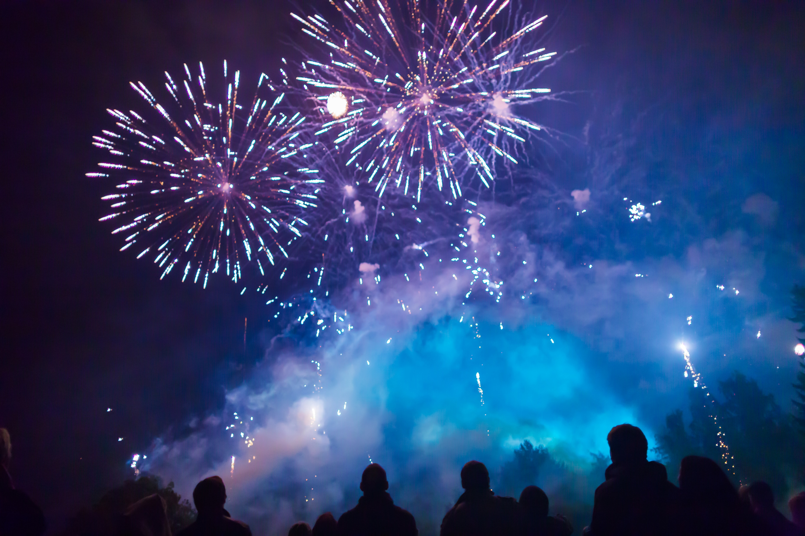
Oud & nieuw

Slide 26
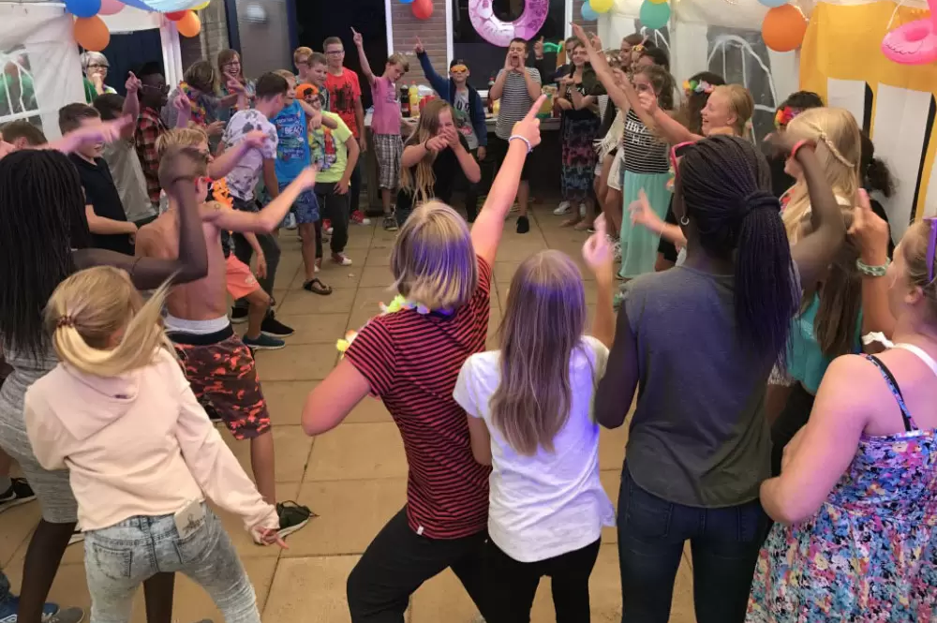
1 Klassenfeest

Slide 27
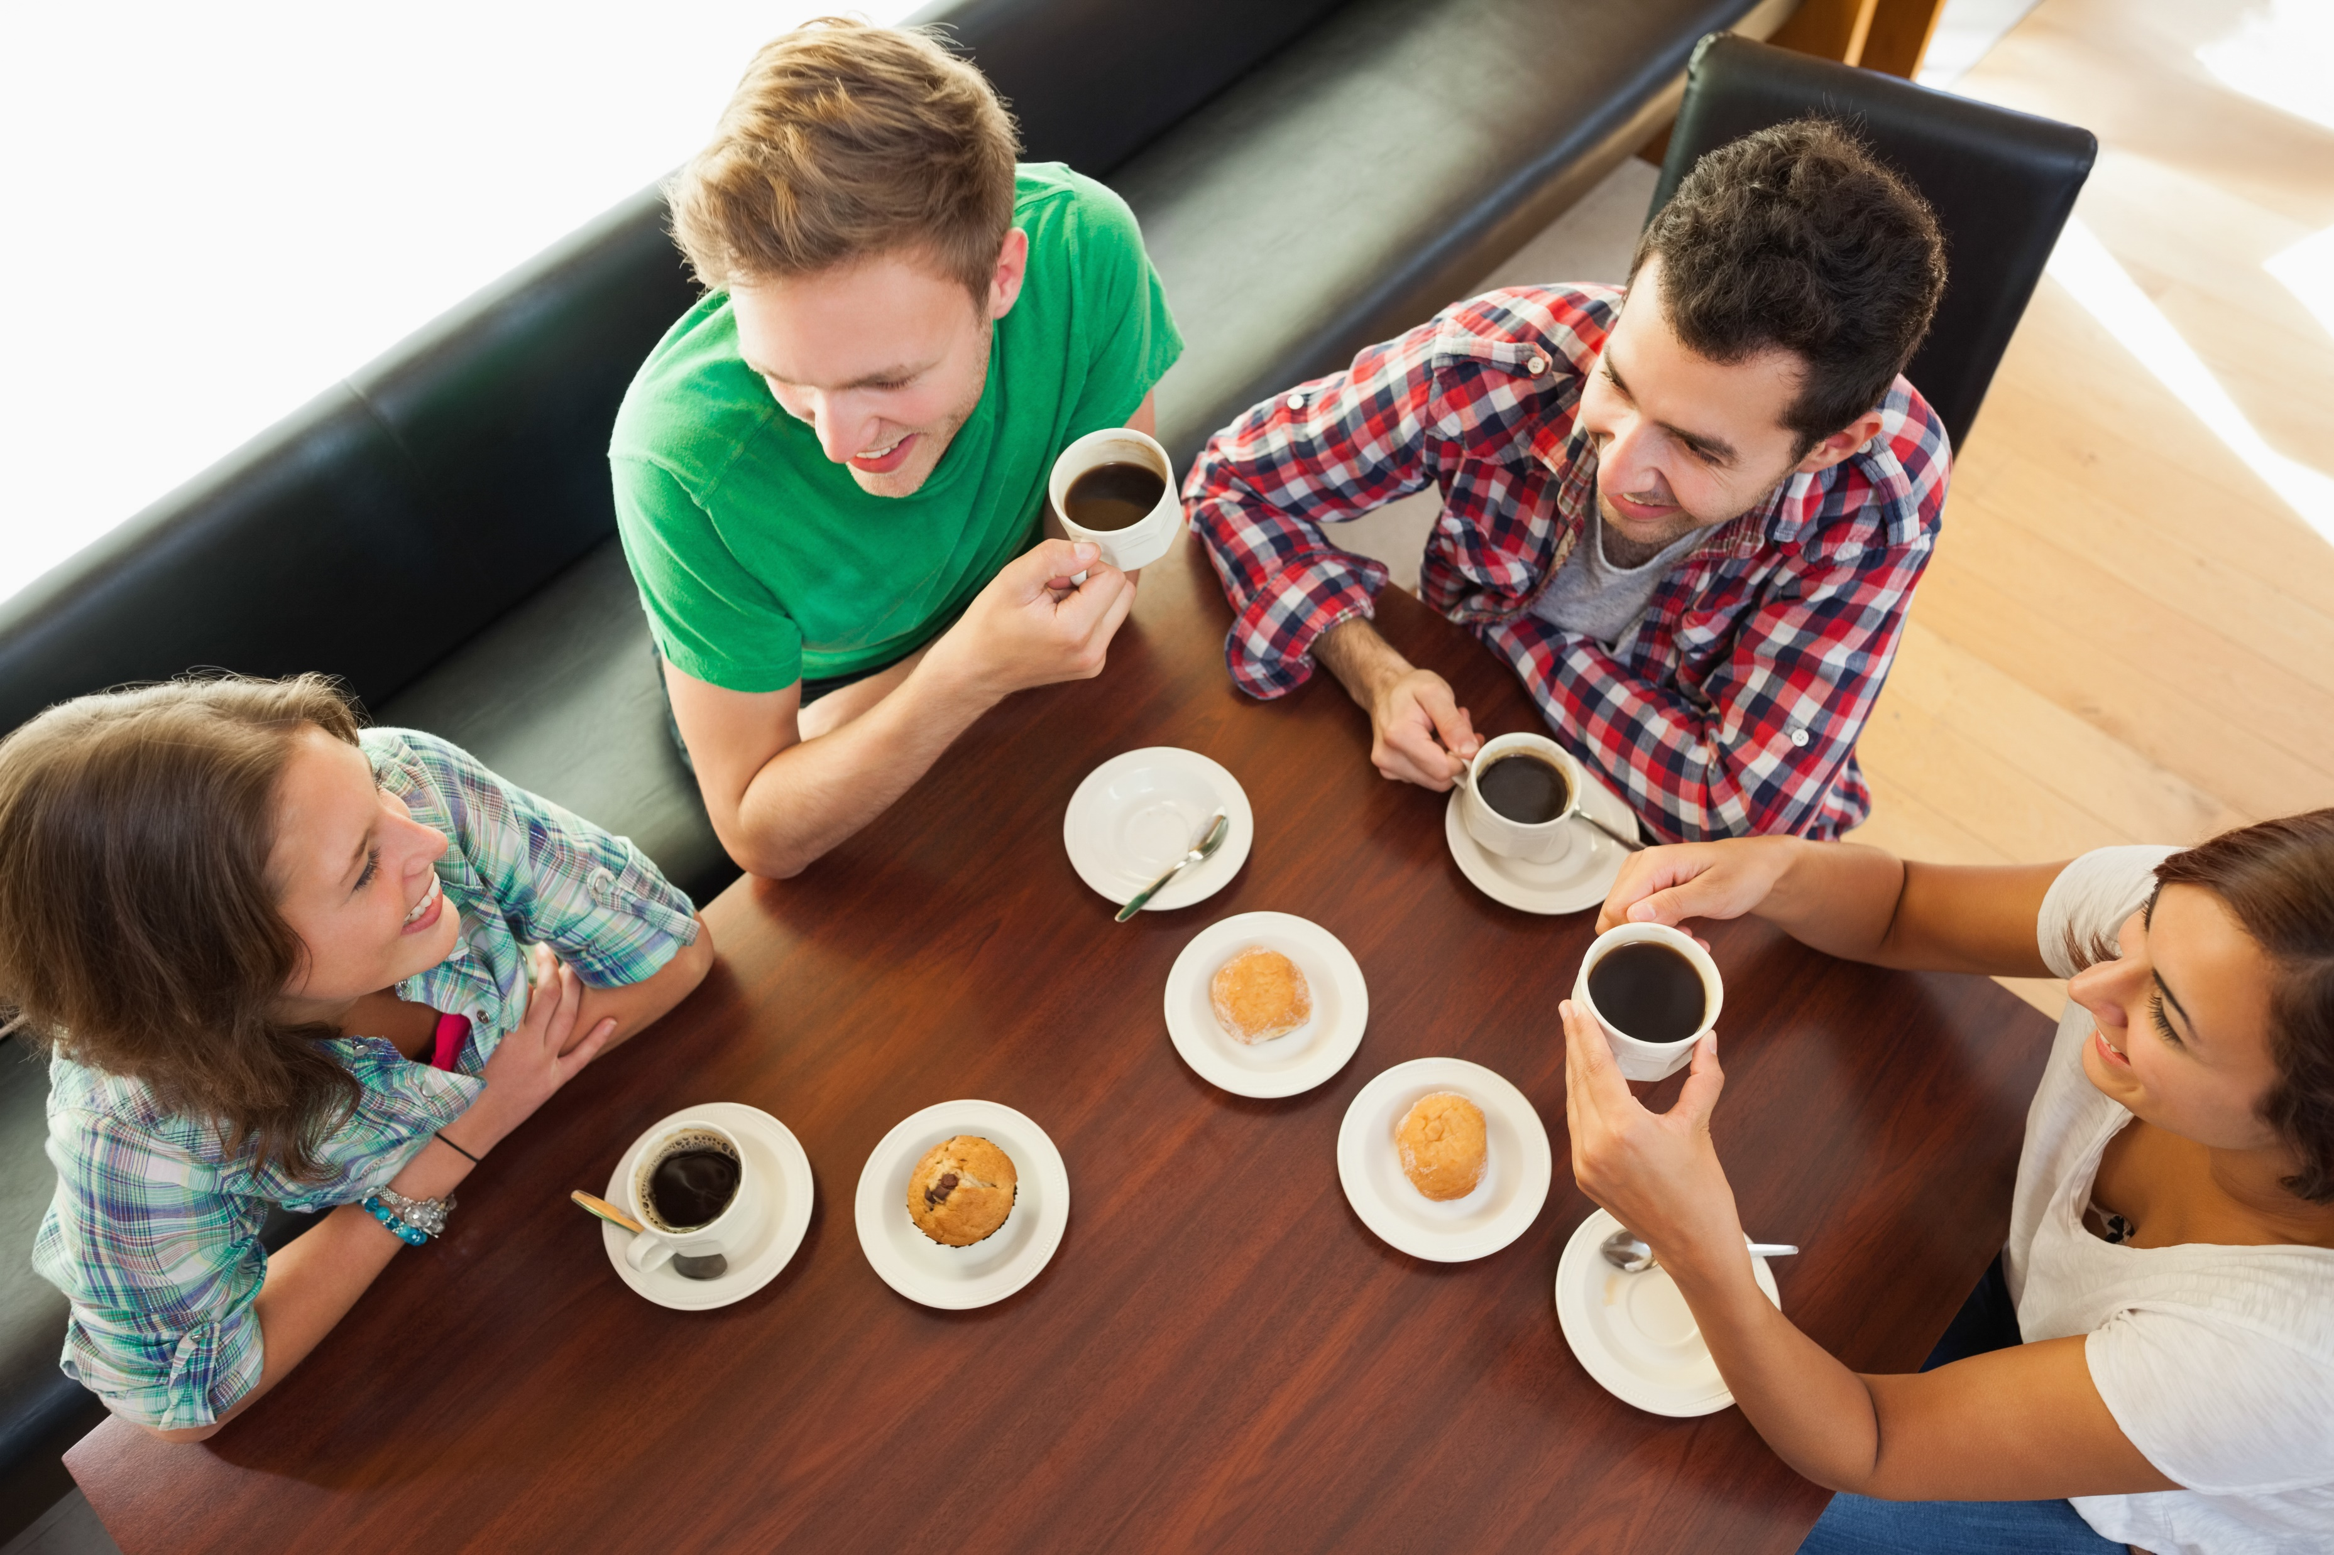
2 Koffieochtend

Slide 28
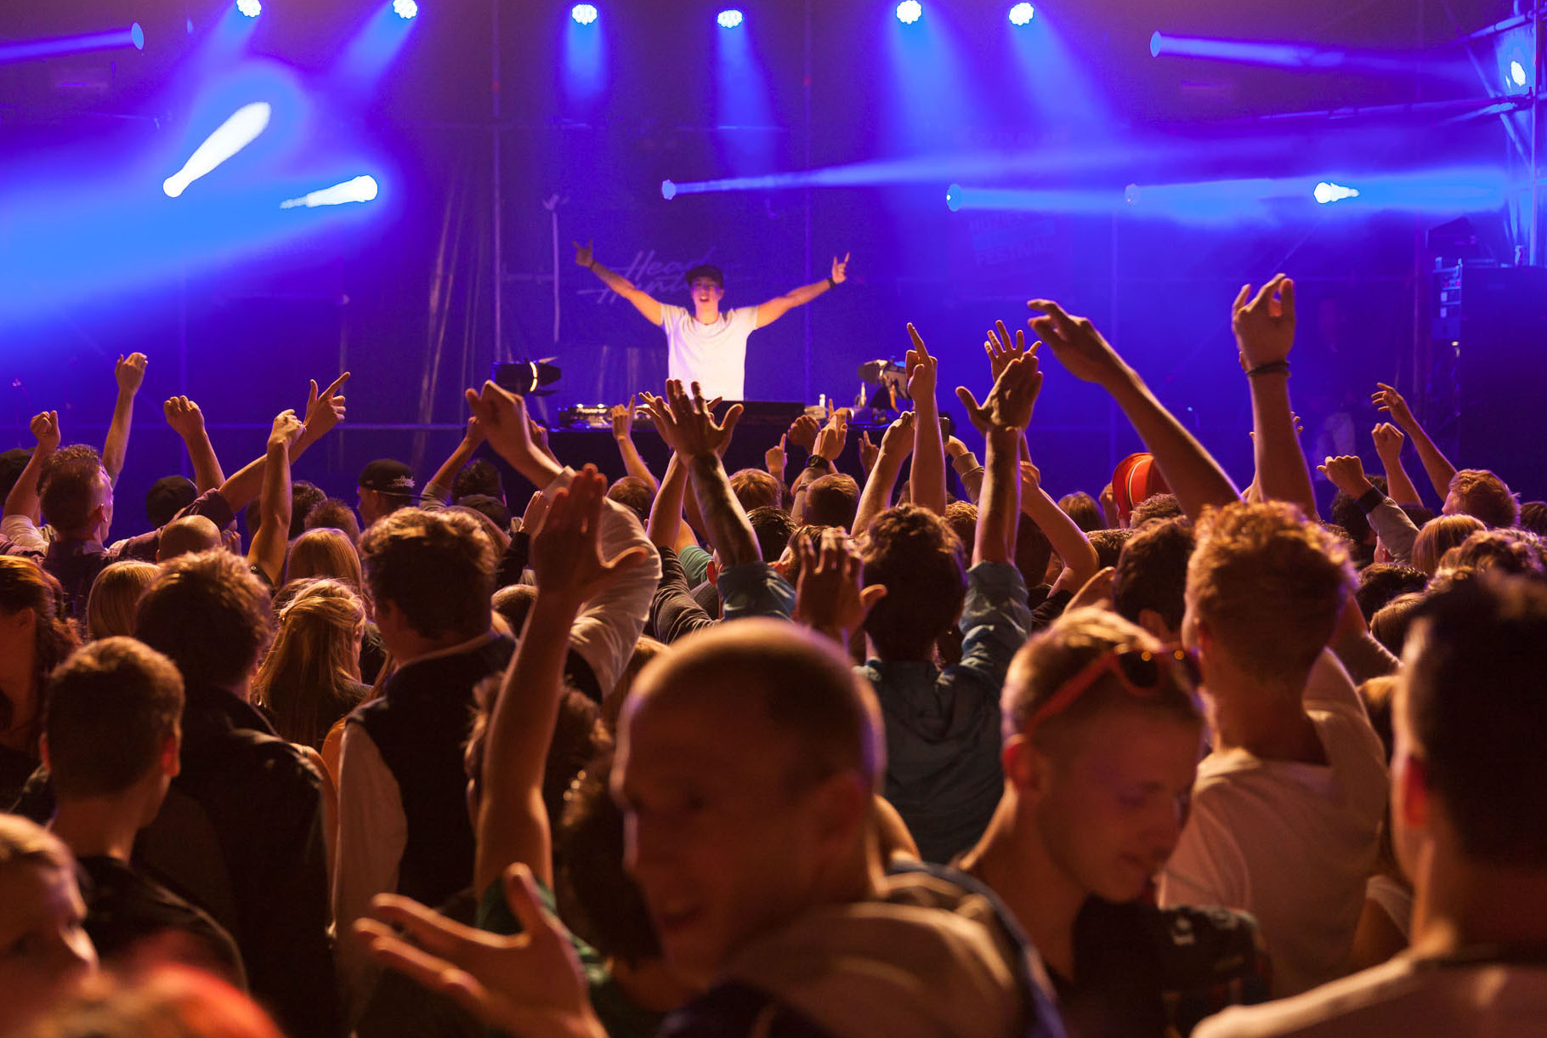
3 Schoolfeest

Slide 30
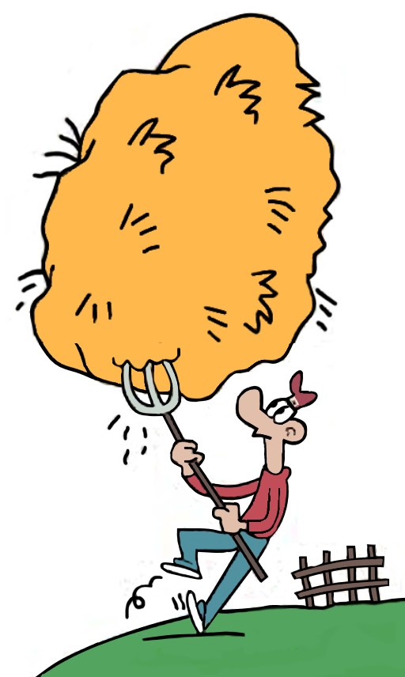
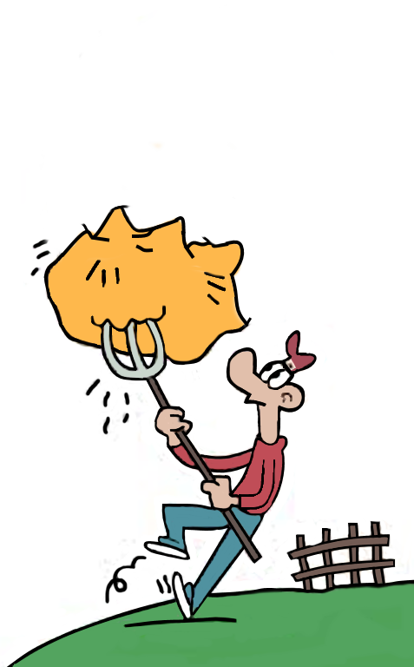
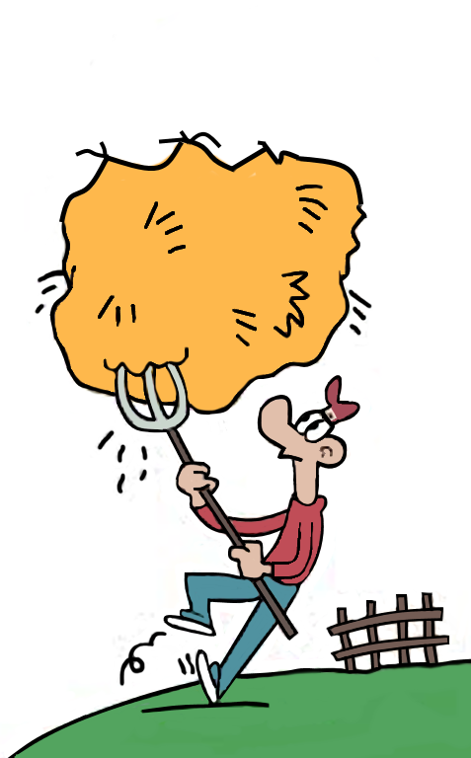
Hoeveel hooi neem jij op je vork?
koffieochtend
klassenfeest
schoolfeest

Slide 31
1.3 Feestrecept

Slide 32
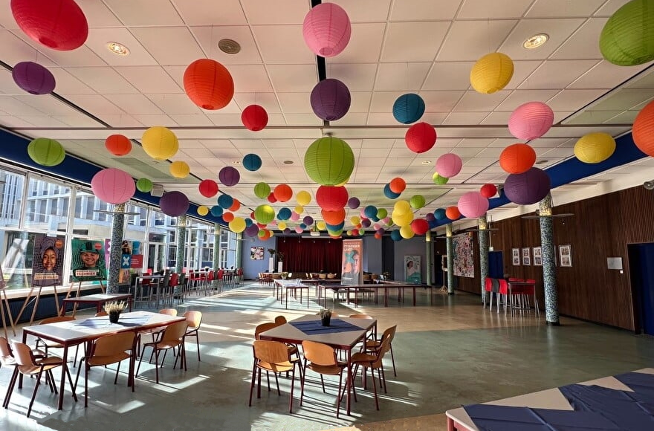
Ingrediënt 1:
Leuke feestruimte

Slide 33
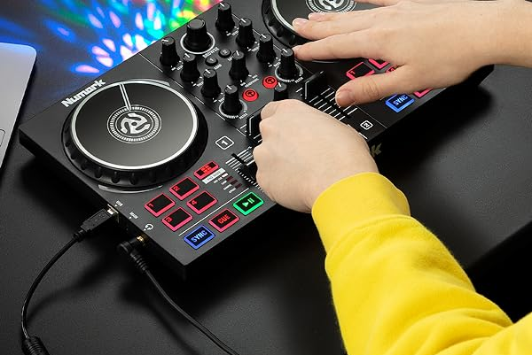
Ingrediënt 2:
Licht & muziek

Slide 34
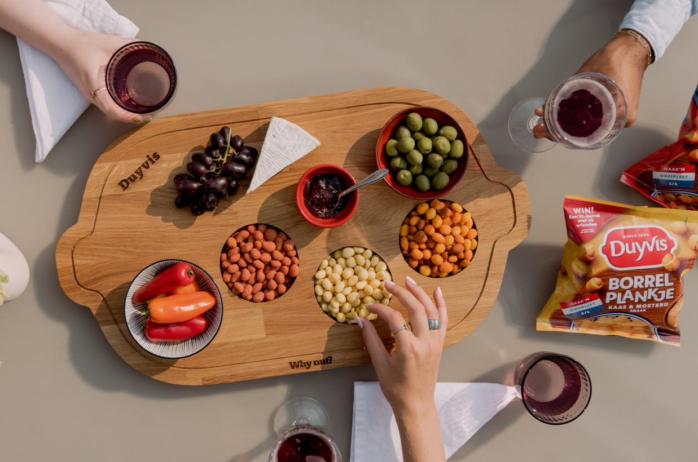
Ingrediënt 3:
Hapjes & drankjes

Slide 35
Ingrediënt 4:
Leuk programma
1
2
3

Slide 36
Einde

